Slide 1
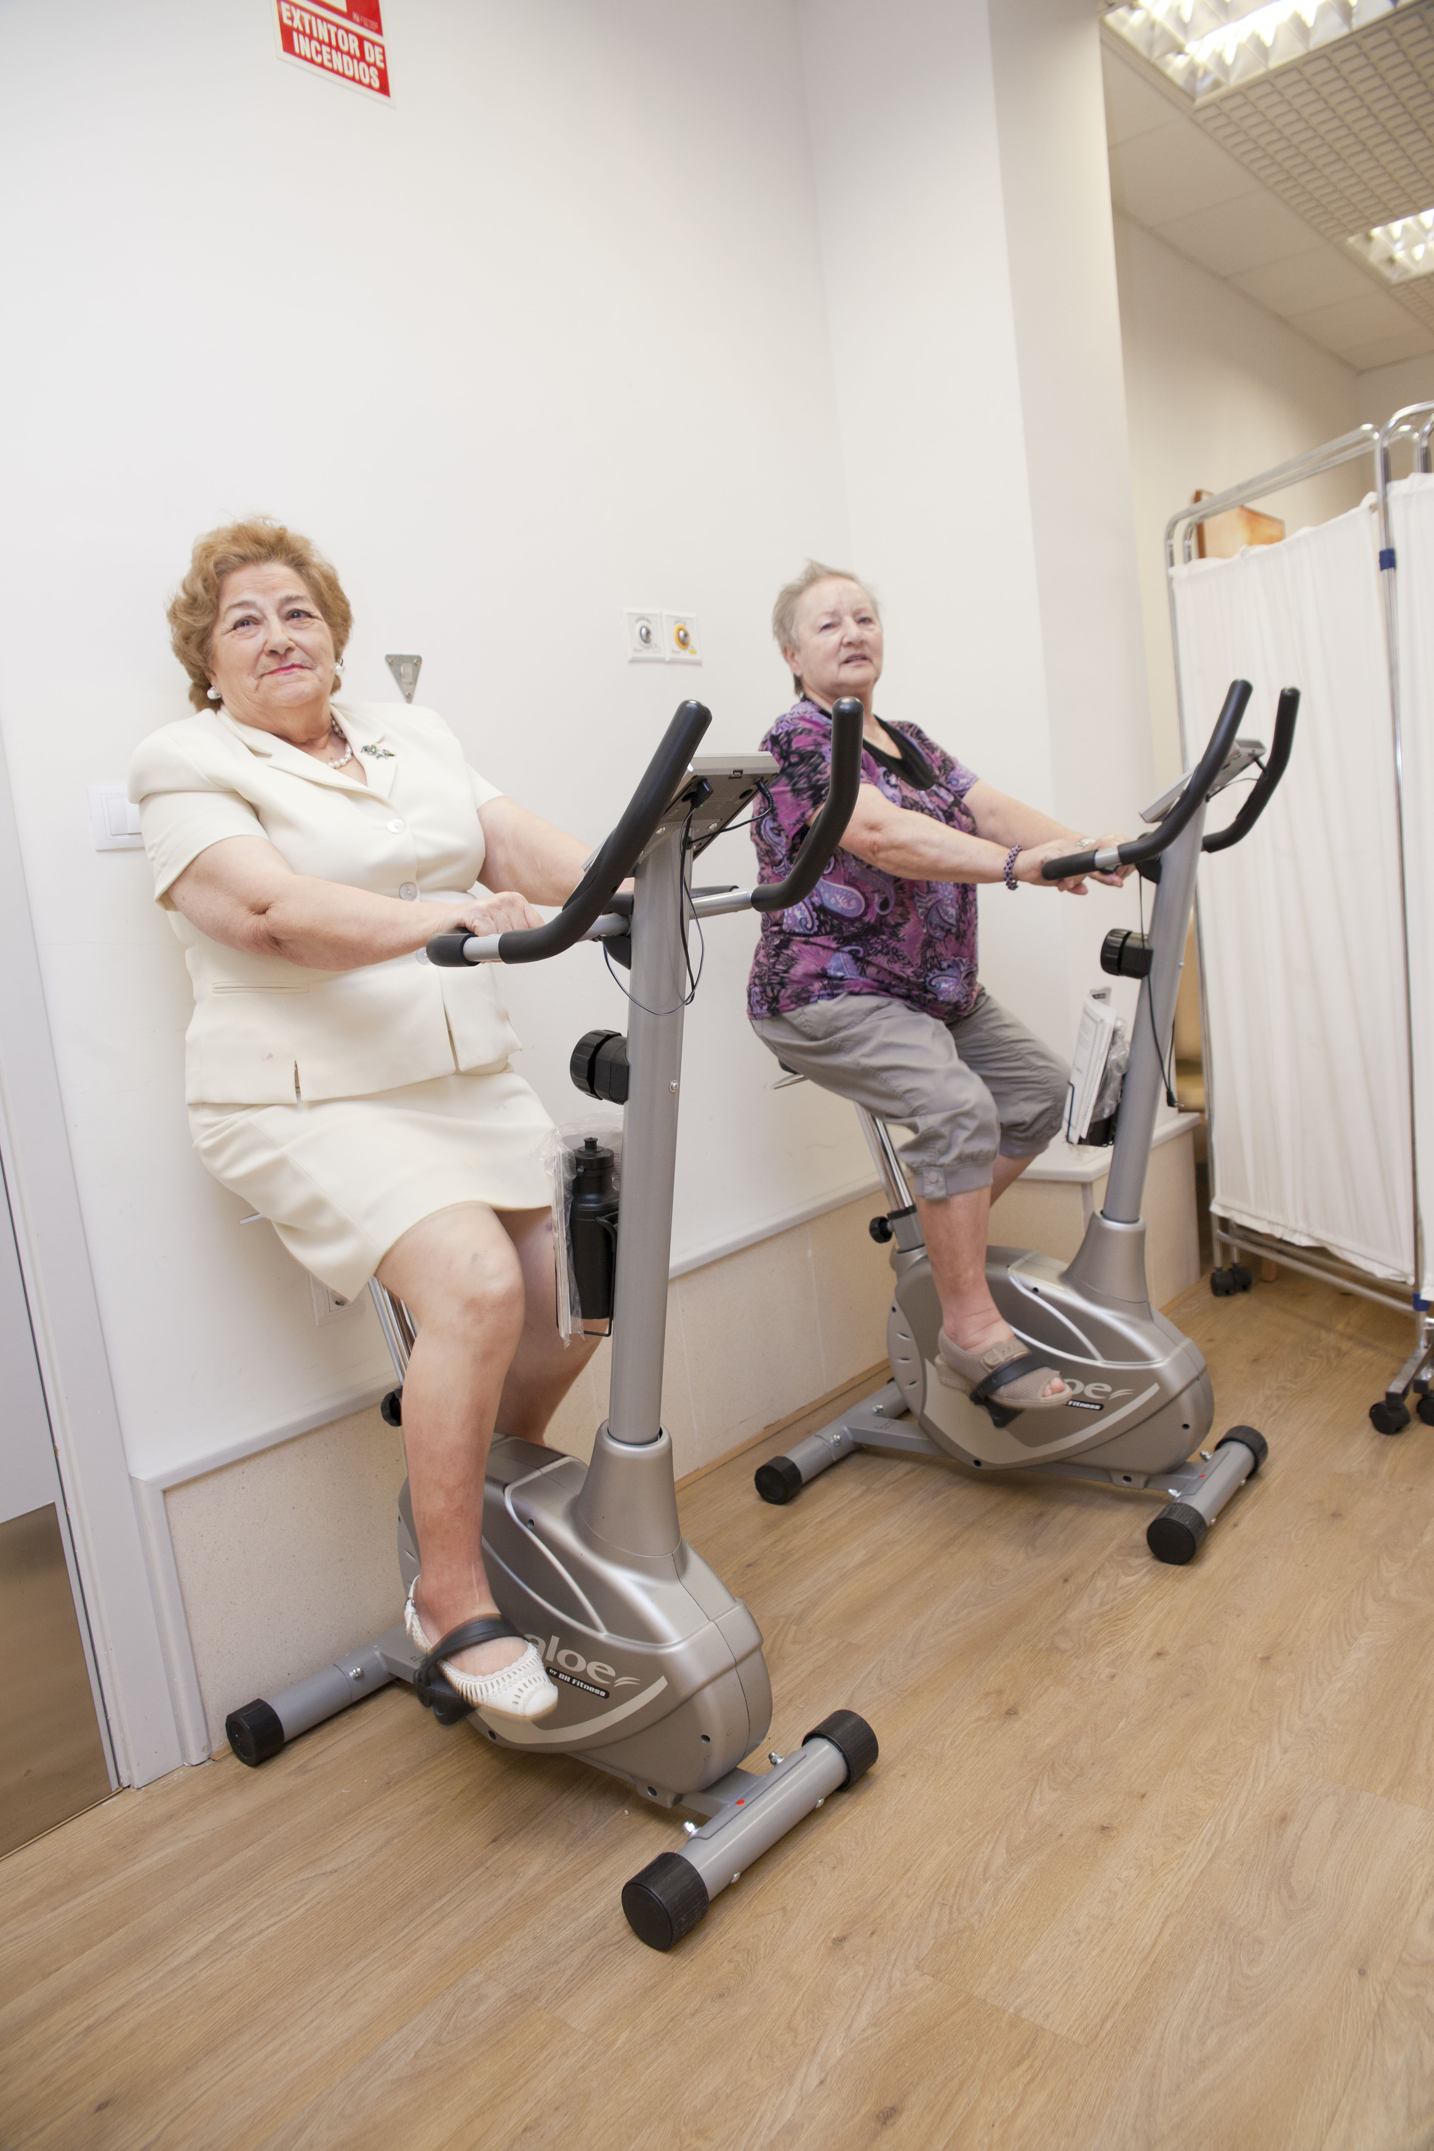
“La actividad es lo que hace feliz al hombre”
Johann Wolfgang Goethe
Fisioterapia
09:00 h.
11:00 h.
Gerontogimnasia
12:00 h.
12:30 h.
Decisión final
Debate del periódico
Estimulación Cognitiva
16:30 h.
Estimulación cognitiva
17:30 h.
18:00 h.
Animateca: anima-gym

Slide 2
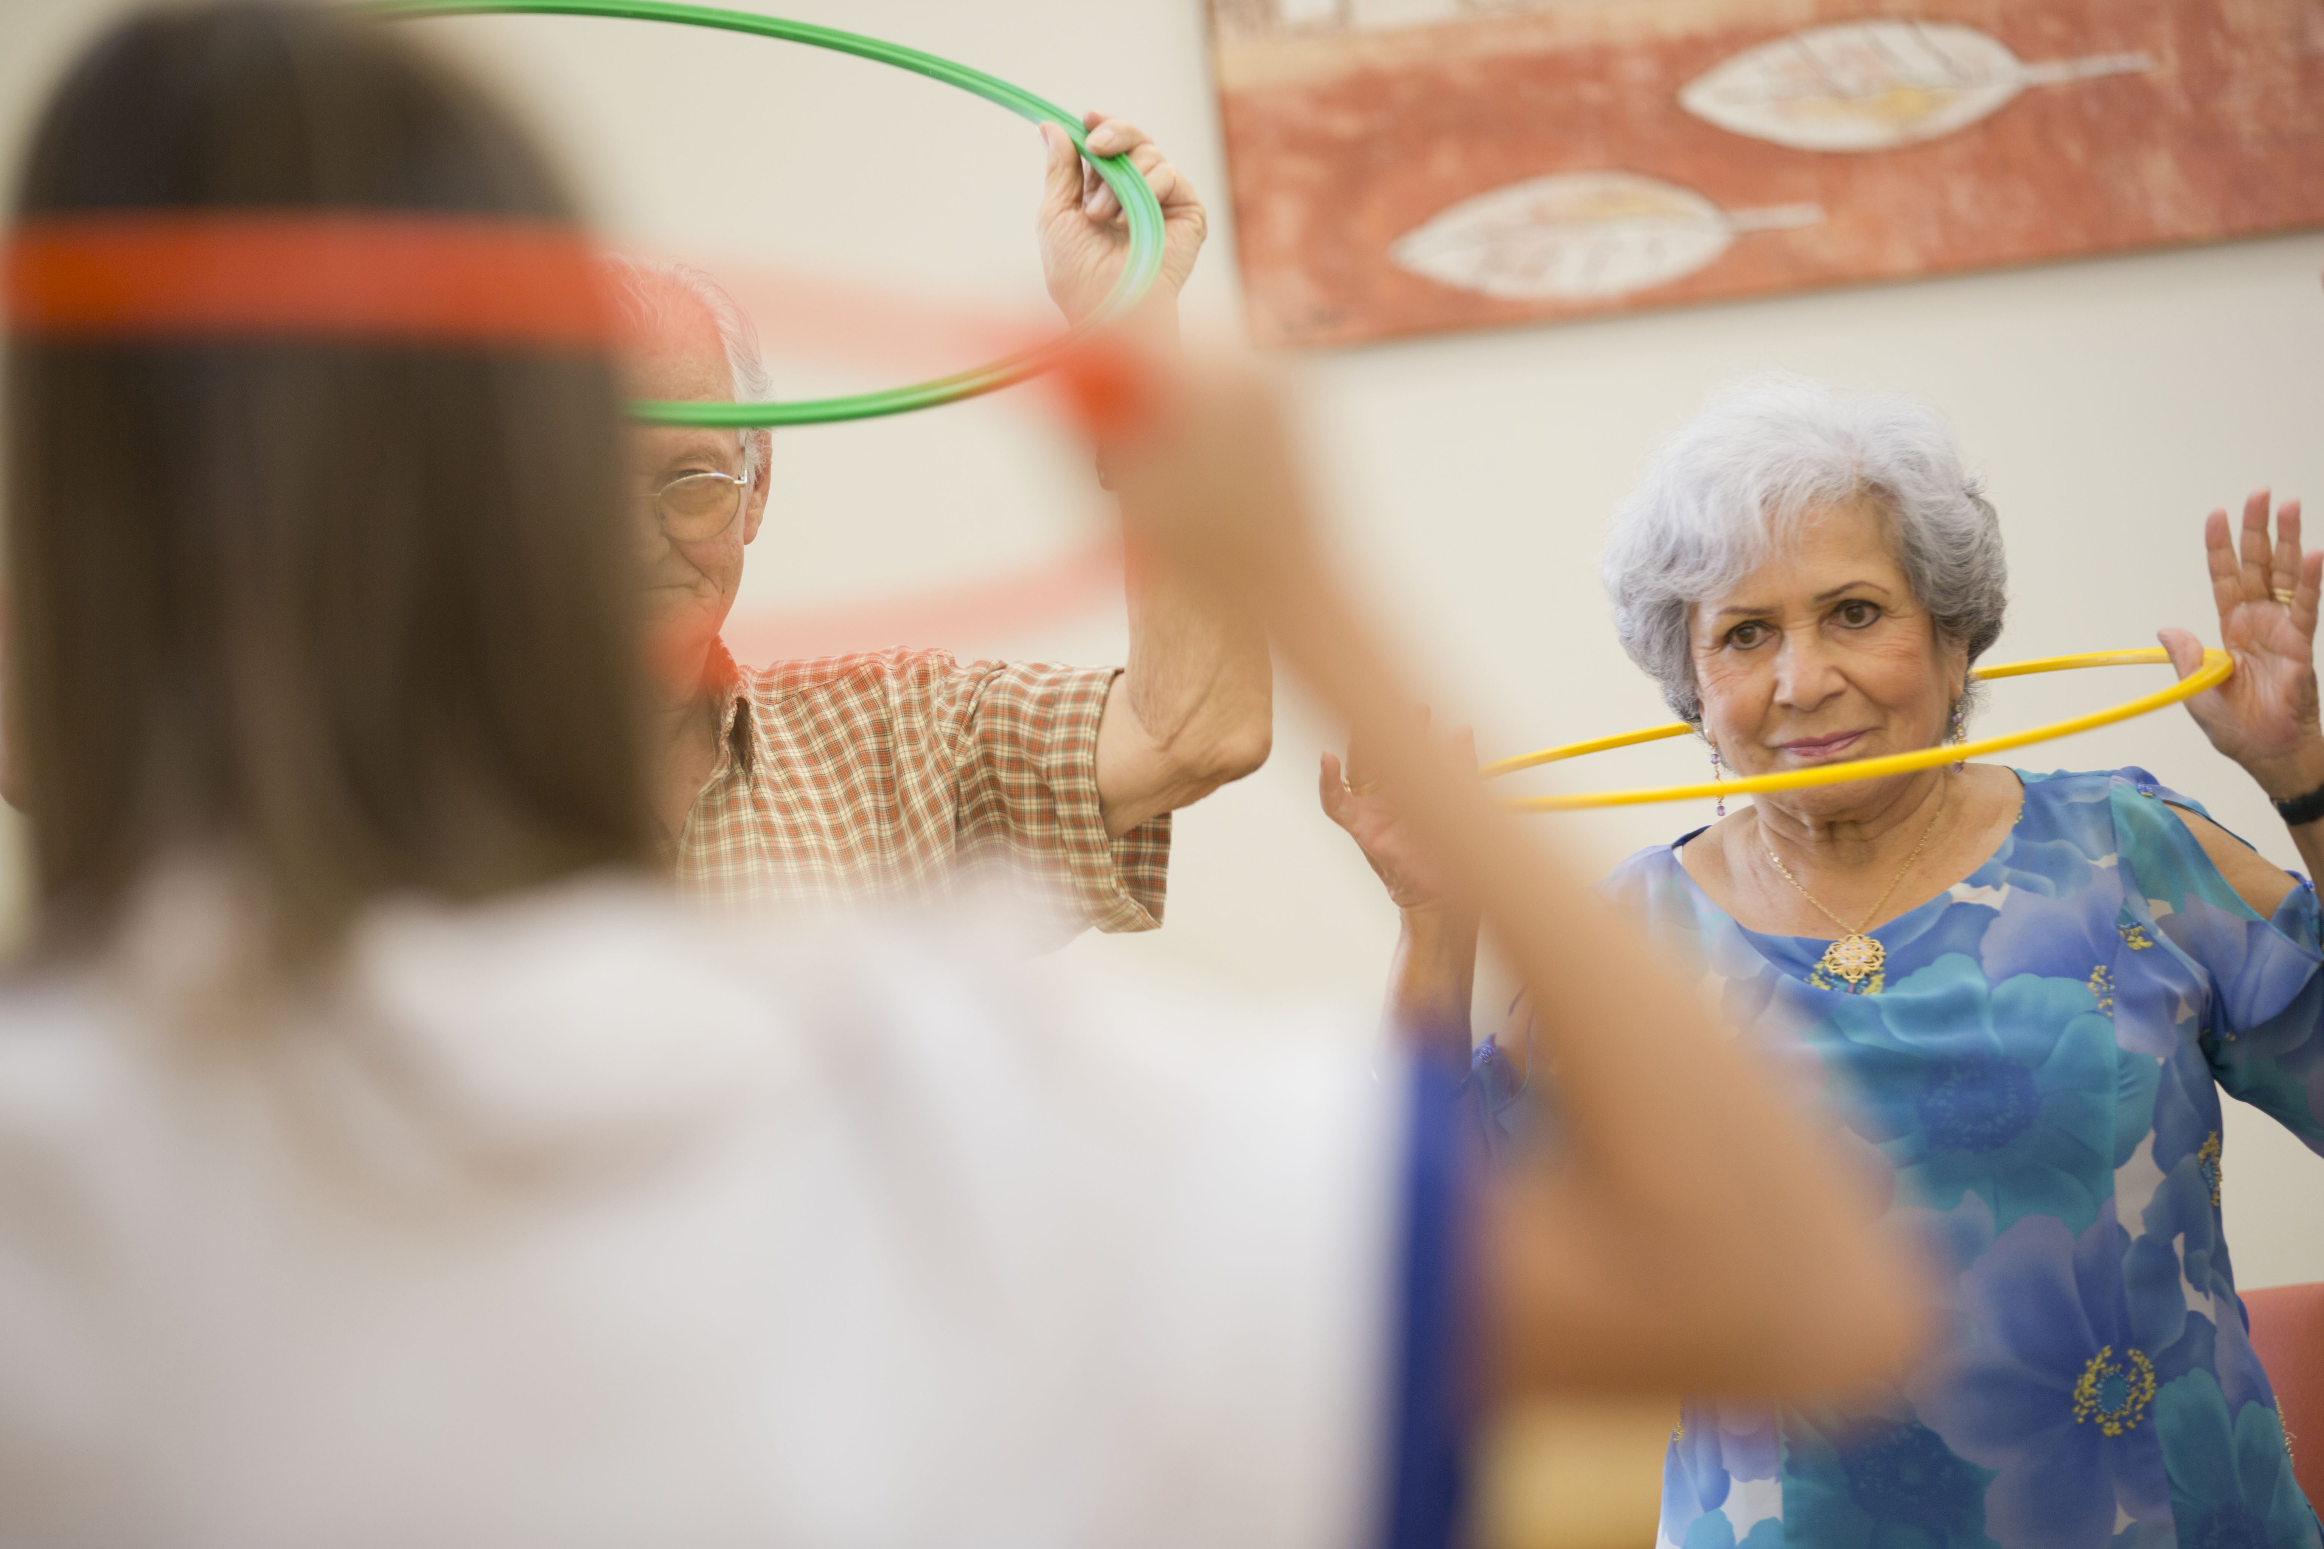
“Si buscas resultados distintos, no hagas siempre lo mismo”
Albert Einstein
09:00 h.
Fisioterapia
Gerontogimnasia
11:00 h.
12:00 h.
12:30 h.
Decisión Final
Canto en gallego
Mandalaterapia
16:30 h.
17:00 h.
Mandalaterapia
Estimulación cognitiva
18:00 h.

Slide 3
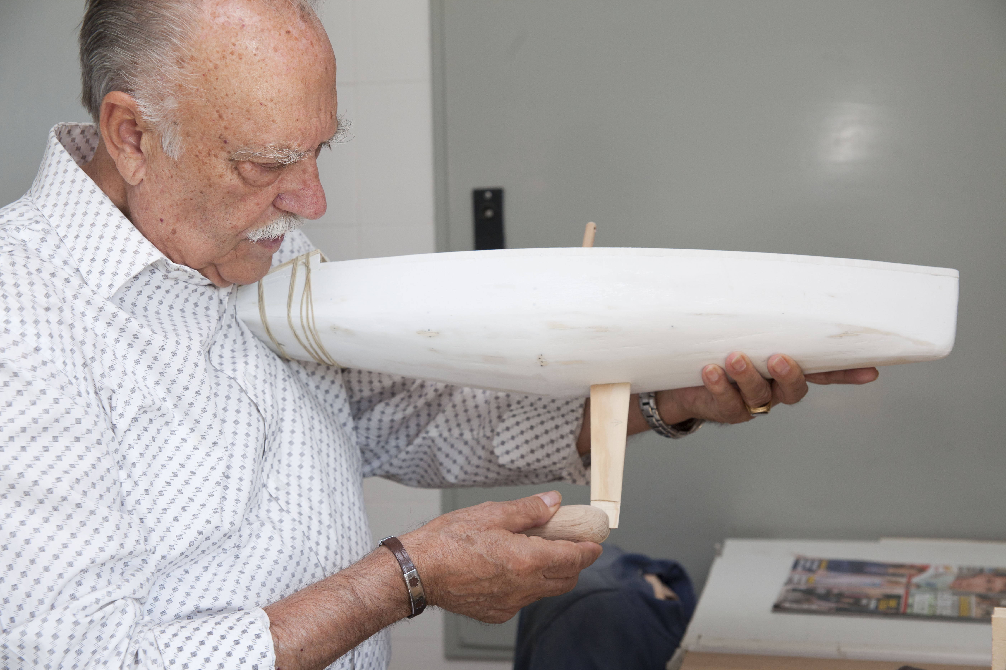
“Envejezco aprendiendo cada día muchas cosas nuevas”
Platón
09:00 h.
Fisioterapia
Gerontogimnasia
11:00 h.
12:00 h.
12:30 h.
Decisión final
Debate del periódico
Estimulación Cognitiva
16:30 h.
Estimulación cognitiva
17:30 h.
Animateca: anima-gym
18:00 h.

Slide 4
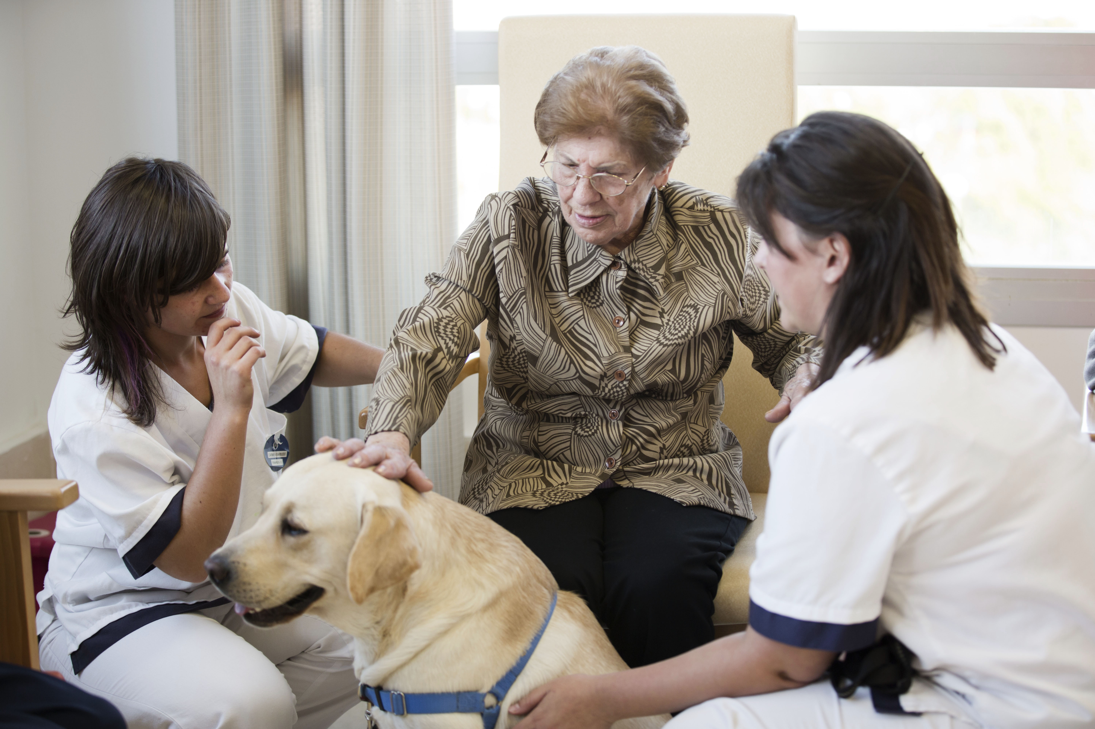
“Solo la alegría es garantía de salud y longevidad”
Santiago Ramón y Cajal
09:00 h.
Fisioterapia
Gerontogimnasia
11:00 h.
12:00 h.
12:30 h.
Decisión Final
Canto en español
16:30 h.
Mente ágil
17:30 h.
Mente ágil
18:00 h.
Animateca: anima-gym

Slide 5
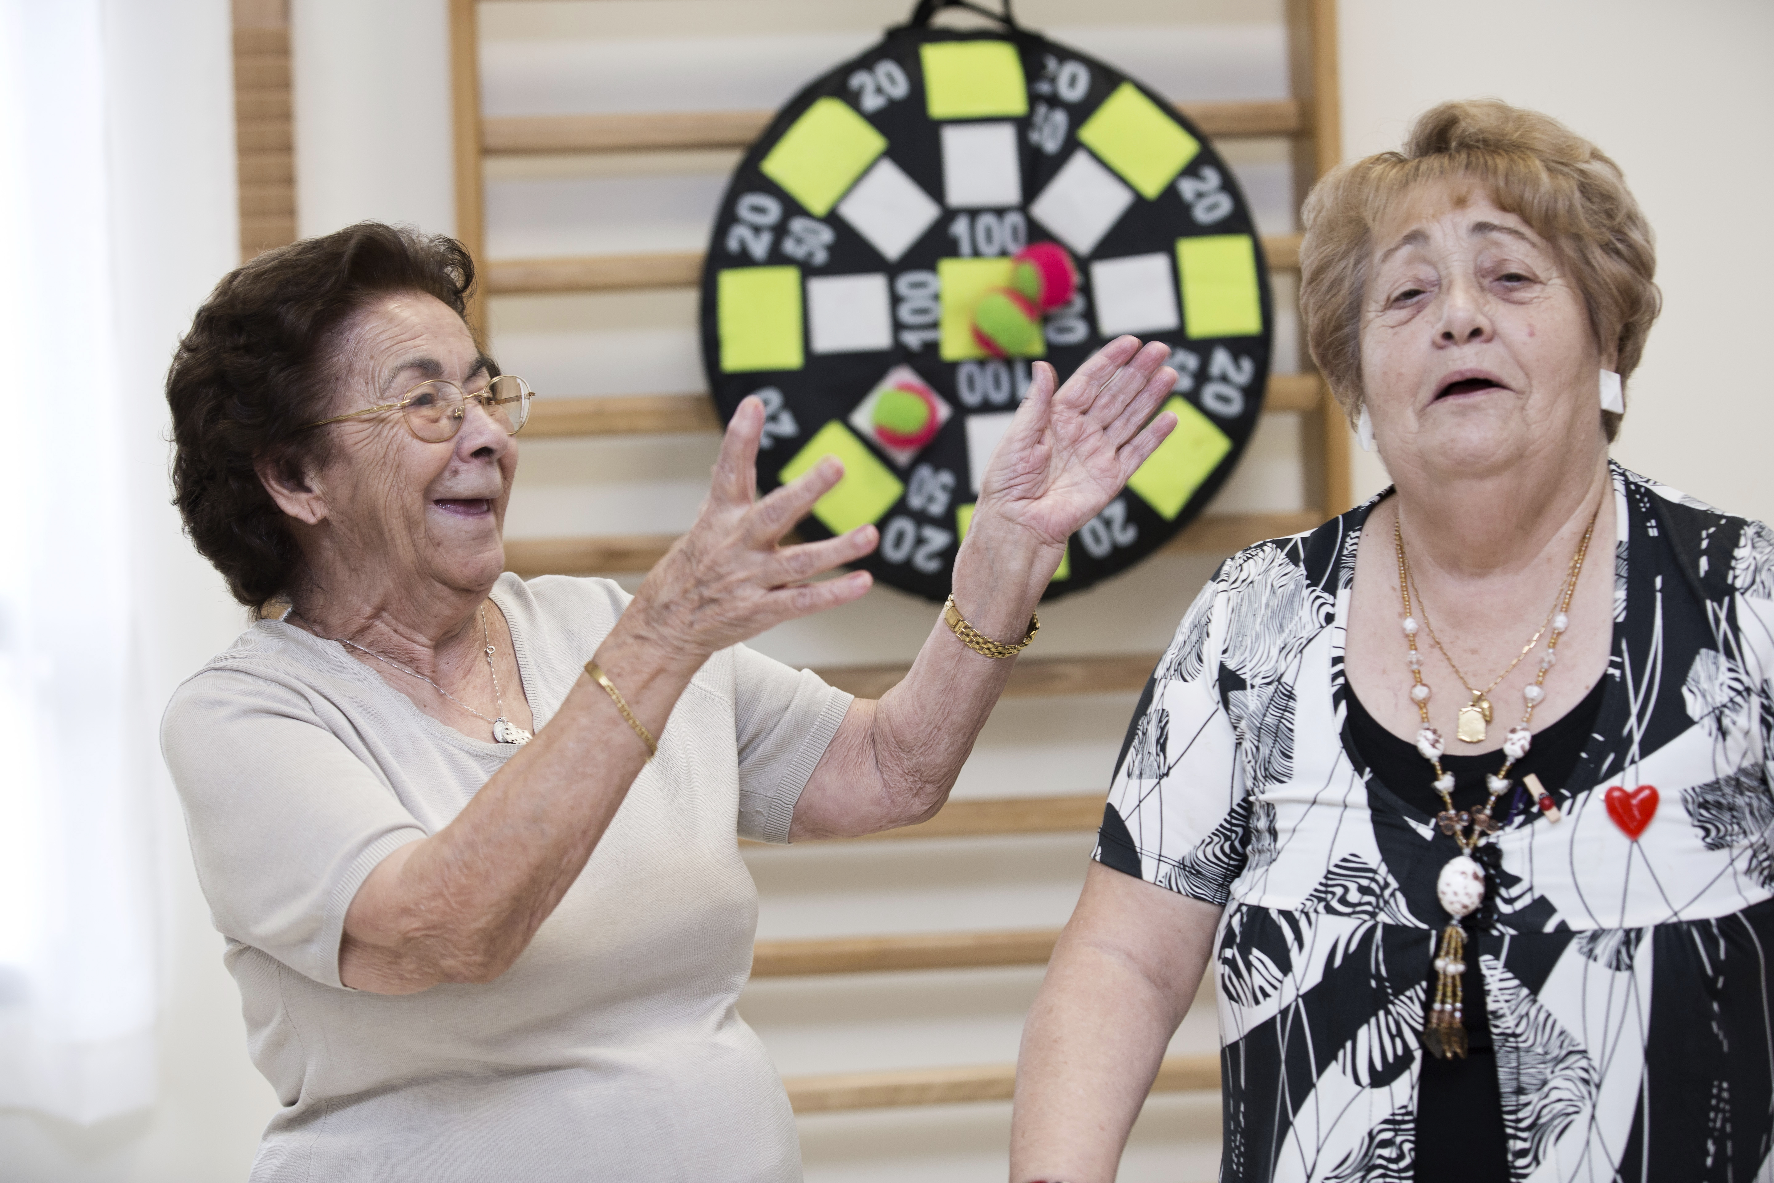
“Las arrugas únicamente indican donde han estado las sonrisas”
Mark Twain
Fisioterapia
09:00 h.
Gerontogimnasia
11:00 h.
12:00 h.
12:30 h.
Decisión final
Debate del periódico
Estimulación Cognitiva
16:30 h.
17:30 h.
Estimulación cognitiva
Animateca: anima-gym
18:00

Slide 6
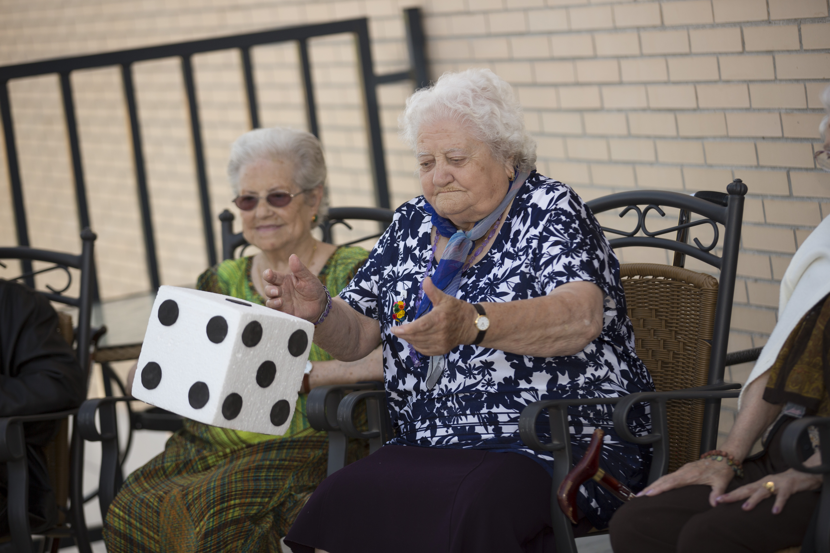
“El viejo no puede hacer lo que hace un joven, pero lo que hace es mejor”
Marco Tulio Cicerón
Buenos Días
10:00 h.
Animateca
11:00 h.
Gerontogimnasia
12:30 h.
Taller de Memoria
15:30 h.
Bingo
17:30 h.
Gerontogimnasia
19:00 h.

Slide 7
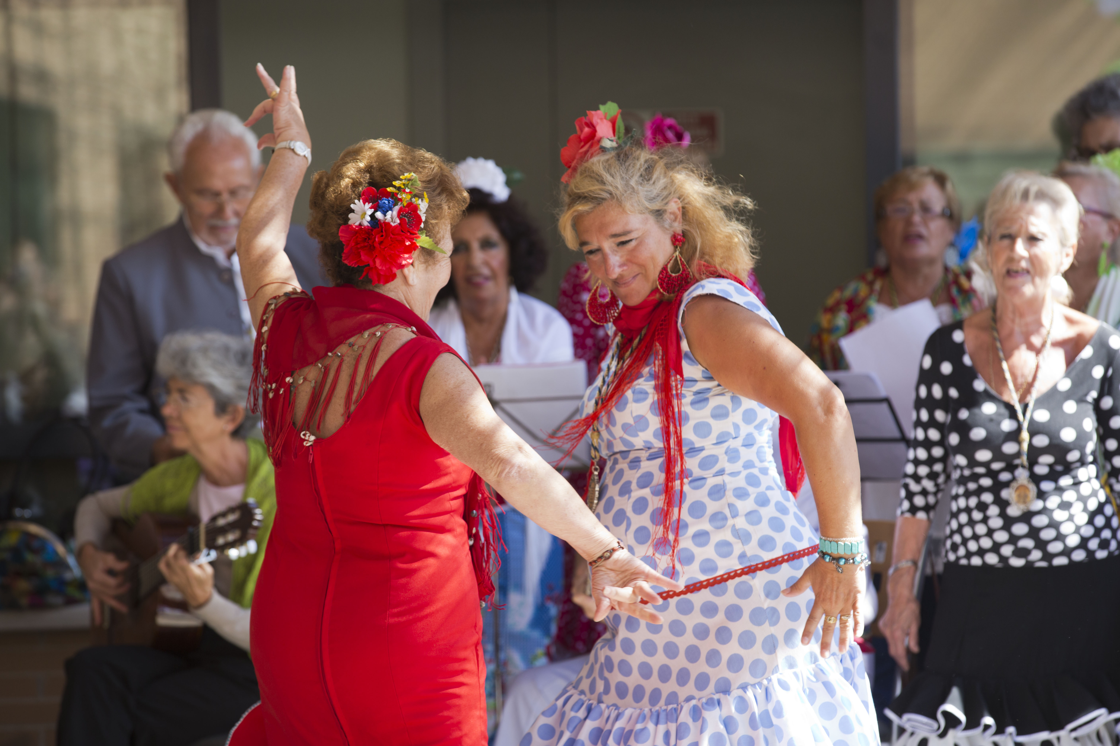
“Todos deseamos llegar a viejos y, todos negamos que hayamos llegado”
Quevedo
Gerontogimnasia
11:15 h.
Debate del periódico
12:00 h.

